Slide 1
Aceptación Universal (UA) de nombres de dominio y direcciones de correo electrónico
[Nombre del presentador] / Sesión de concientización del Día de la Aceptación Universal / [Fecha, mes] 2025

Slide 2
Inclusión digital, un compromiso de larga data
Construir la sociedad de la información: un desafío global en el nuevo milenio
Declaración de Principios de la Cumbre de Ginebra de 2003
Nosotros, los representantes de los pueblos del mundo, reunidos para la primera fase de la Cumbre Mundial sobre la Sociedad de la Información (CMSI), declaramos nuestro deseo y compromiso común de:
construir una Sociedad de la Información centrada en las personas, inclusiva y orientada al desarrollo,
donde todos puedan crear, acceder, utilizar y compartir la información y el conocimiento,
permitiendo a las personas, las comunidades y los pueblos alcanzar su pleno potencial en la promoción de su desarrollo sostenible y la mejora de su calidad de vida.

Slide 3
¡Vivimos en un mundo multilingüe!
A nivel mundial, el uso del idioma es diverso. El inglés ocupa el tercer lugar en cuanto a hablantes nativos en todo el mundo, después del chino y el español. El inglés representa el 52% del total de contenidos en línea pero el porcentaje está disminuyendo.
Idioma | Oradores
Chino | 1,346,000,000
Español | 485,063,960
Inglés | 379,682,200
Árabe | 373,000,000
Hindi | 344,650,870
Portugués | 236,266,650
Bengalí | 233,808,880
Ruso | 146,954,150
Fuente: https://www.statista.com/statistics/262946/most-common-languages-on-the-internet/
Fuente
https://www.britannica.com/topic/languages-by-number-of-native-speakers-2228882

Slide 4
Multilingüismo, una clave para la inclusión digital
Una Internet lingüísticamente diversa contribuye significativamente a una sociedad basada en el conocimiento al reducir la brecha digital.
Un principio clave de la Declaración de Ginebra de la CMSI en 2003, que llevó a un compromiso "hacia la multilingüización de Internet" en la Agenda de Túnez de la CMSI en 2005.
Avanzar en la introducción del multilingüismo en los nombres de dominio y las direcciones de correo electrónico mediante la aplicación de programas y el refuerzo de la cooperación para su despliegue mundial.
En sus recomendaciones de 2003 sobre el multilingüismo y el acceso universal al ciberespacio, la UNESCO solicitaba que se redujeran las barreras lingüísticas en Internet mediante el acceso a los contenidos, la creación de capacidades, las políticas nacionales y la colaboración en la investigación y el desarrollo y la adaptación local de tecnologías con amplias capacidades multilingües.
Más recientemente, el Pacto Digital Mundial pide que las tecnologías digitales sean más accesibles y asequibles para todos, incluso en diversos idiomas y formatos.

Slide 5
El Sistema de Nombres de Dominio y la ICANN
Un nombre de dominio es un nombre único que forma la base de los localizadores uniformes de recursos (URL) que las personas usan para buscar recursos en Internet (por ejemplo, páginas web, servidores de correo electrónico, imágenes y videos).
El propio nombre de dominio identifica una dirección específica en Internet que pertenece a una entidad, como una empresa, organización, institución o persona.
Cada dispositivo conectado a Internet tiene una dirección IP única. Por ejemplo, el nombre de dominio: icann.org tiene la siguiente dirección IP: 192.0.43.7.
En conjunto, los nombres de dominio y las direcciones de Protocolo de Internet (IP) nos ayudan a navegar por Internet.
La Corporación para la Asignación de Nombres y Números en Internet (ICANN) ayuda a coordinar y apoyar estos identificadores únicos en todo el mundo. La misión de la ICANN es ayudar a garantizar una Internet global, unificada, estable y segura.

Slide 6
Evolución de los dominios de alto nivel (TLD) y el DNS
En el pasado, los dominios de alto nivel (TLD) eran en su mayoría de dos o tres letras formadas por caracteres latinos a-z (por ejemplo, .com, .org).
La evolución del DNS ha permitido crear TLD más nuevos y más largos. En la actualidad existen alrededor de 1200 nuevos gTLD que representan marcas, comunidades y geografías (por ejemplo, .photography, .london)
Estos nuevos TLD también incluyen Nombres de Dominio Internacionalizados (IDN), que permiten nombres de dominio en idiomas y códigos de escritura locales como “.例子” y “مثال.“ (“ejemplo” escrito en chino y árabe).
Otras etiquetas dentro de un nombre de dominio también pueden internacionalizarse, lo que permite que un nombre de dominio esté en un idioma y código de escritura locales por completo. Los IDN son independientes del contenido en línea, que también puede ser multilingüe.
La próxima ronda de gTLD continuará ampliando el DNS y ofrecerá nuevas oportunidades a los próximos mil millones de personas que esperan acceder a una Internet más multilingüe e inclusiva en su idioma o código de escritura.

Slide 7
Expansión del DNS y próxima ronda
La introducción de nuevos gTLD, incluidos los TLD largos y los IDN, en el ecosistema de Internet a través del Programa de Nuevos gTLD permitió la mayor expansión del DNS.
Previo al 2009
2016
2012 - en adelante
2009 - en adelante
Dominios genéricos de alto nivel (gTLD)
(22 en total)
IDN ccTLD
(en códigos de escritura no latinos)
Programa de Nuevos gTLD
gTLD nuevos y largos
(Más de 1200 en total)
.com
.edu
.рф
.台灣
.org
.net
.한국
.ଭାରତ
.bank
.bar
.technology
.aero
.asia
.car
.global
.london
.mobi
.travel
.rio
.vote
.photography
.info
gTLD de IDN
(en varios códigos de escritura)
Dominios de alto nivel con código de país (ccTLD)
(ccTLD ASCII de dos caracteres)
.संगठन
.在线
.닷넷
.ストア
.uk
.jp
.ابوظبي
. дети
.de
.fr

Slide 8
Dominios de Alto Nivel con Código de País de IDN
Existe un total de 61 ccTLD de IDN delegados para 42 países y territorios.
Հայ البحرين বাংলা бел бг 中国 中國 مصر გე ελ ישראל भारत ભારત இந்தியா ഭാരതം 한국 ລາວ мкд
Ver la lista completa en https://www.icann.org/resources/pages/fast-track-2012-02-25-en.

Slide 9
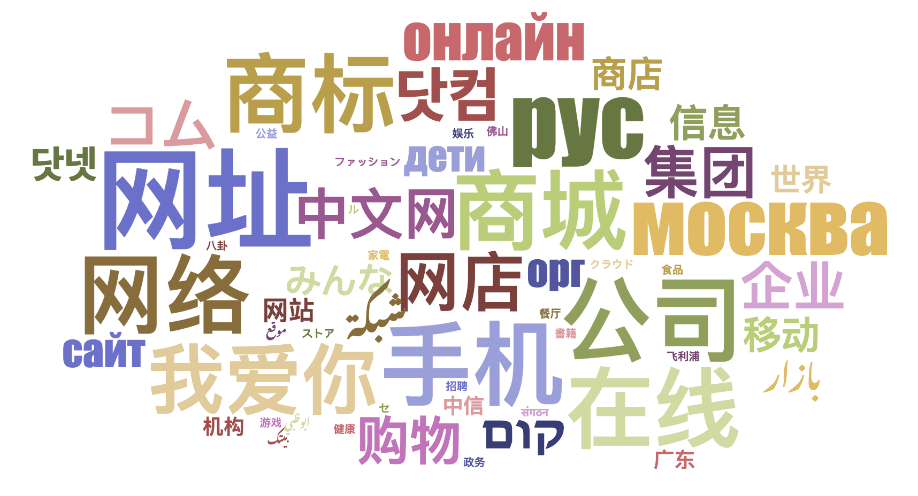
TLD genéricos (gTLD) de IDN
90 gTLD de IDN se delegan.

Slide 10
Evolución de direcciones de correo electrónico
Al principio, las direcciones de correo electrónico tampoco estaban disponibles en los idiomas y códigos de escritura locales.
La internacionalización de las direcciones de correo electrónico (EAI) aborda esta limitación y permite disponer de direcciones de correo electrónico en los idiomas y códigos de escritura locales.
Las direcciones de correo electrónico internacionalizadas no están relacionadas con el texto del cuerpo del mensaje.

Slide 11
Ejemplos de IDN
համընդհանուր-ընկալում-թեստ.հայ
ଯୁନିଭରସାଲ-ଏକସେପ୍ଟନ୍ସ-ଟେଷ୍ଟ.ଭାରତ
უნივერსალური-თავსობადობის-ტესტი.გე
다국어도메인이용환경테스트.한국
സാർവത്രിക-സ്വീകാര്യതാ-പരിശോധന.ഭാരതം
تجربة-القبول-الشامل.موريتانيا
Armenio
Oriya
Georgiano
Coreano
Malayalam
Árabe

Slide 12
Ejemplos de correos electrónicos internacionalizados
Էլփոստ-թեստ@համընդհանուր-ընկալում-թեստ.հայ
电子邮件测试@普遍适用测试.我爱你
ईमेल-परीक्षण@सार्वभौमिक-स्वीकृति-परीक्षण.संगठन
تجربة-بريد-الكتروني@تجربة-القبول-الشامل.موريتانيا
ηλεκτρονικό-μήνυμα-δοκιμή@καθολική-αποδοχή-δοκιμή.ευ
மின்னஞ்சல்-சோதனை@பொது-ஏற்பு-சோதனை.சிங்கப்பூர்
Armenio
Chino
Devanagari
Árabe
Griego
Tamil

Slide 13
El desafío
Los IDN TLD permiten registrar y utilizar nombres de dominio y direcciones de correo electrónico multilingües, lo que favorece la inclusión digital.
Pero existen problemas en su aceptación universal, por ejemplo, un correo electrónico válido es rechazado por un formulario en un sitio web y se muestra incorrectamente de izquierda a derecha en lugar de derecha a izquierda:

Slide 14
Ejemplos de categorías afectadas por la Aceptación Universal
Nombres de dominio que pueden no funcionar en las aplicaciones:
ASCII: ejemplo.sky
ASCII: ejemplo.engineering
Unicode: คน.ไทย
Direcciones de correo electrónico internacionalizadas (EAI) que pueden no funcionar en las aplicaciones:
Unicode: marc@société.org
Unicode: 测试@ejemplo.com
Unicode: ईमेल@उदाहरण.भारत
Unicode: ای-میل@ مثال.موقع (escrito de derecha a izquierda, RTL)
ASCII se basa en letras A-Z, a-z, dígitos 0-9 y guion.
Unicode admite caracteres de idiomas y códigos de escritura que se utilizan en todo el mundo.

Slide 15
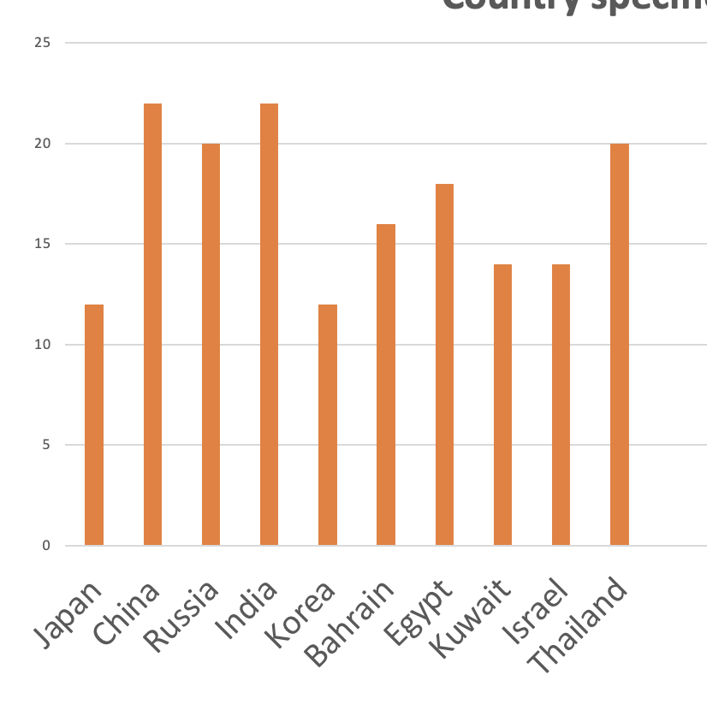
El desafío: Aceptación de direcciones de correo electrónico internacionalizadas por los sitios web
Índices de aceptación (%) de direcciones de correo electrónico (en el idioma local) en campos de formularios en 1000 sitios web locales
(datos de un estudio de 2025 que se publicarán en UASG.tech)

Slide 16
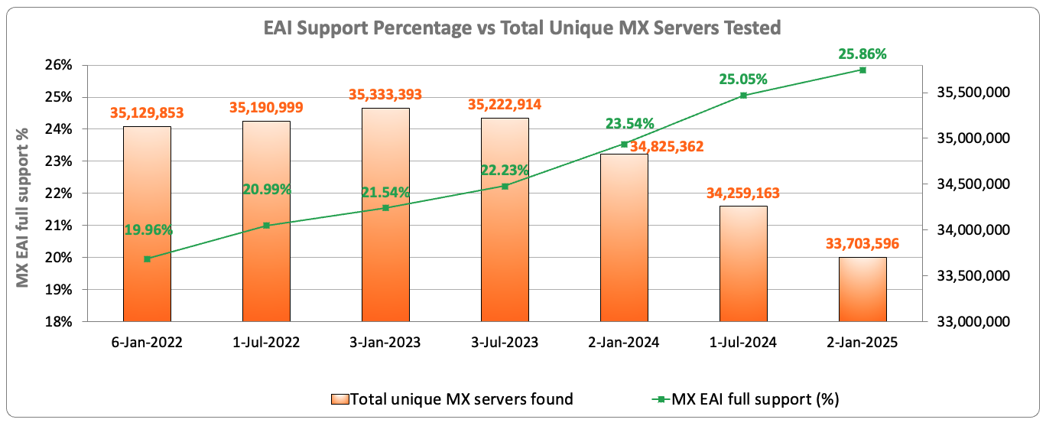
El desafío: Compatibilidad de direcciones de correo electrónico internacionalizadas en todos los servidores de correo electrónico
De los 33,7 millones de servidores de correo electrónico analizados en enero de 2025, solo el 25,86 % admite direcciones de correo electrónico internacionalizadas.
Fuente: https://ithi.research.icann.org/graph-eai.html

Slide 17
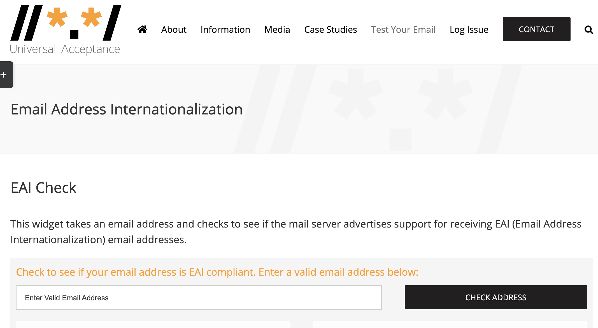
¿Su servidor de correo electrónico admite EAI?
Introduzca su correo electrónico y compruébelo ahora en: https://uasg.tech/eai-check/

Slide 18
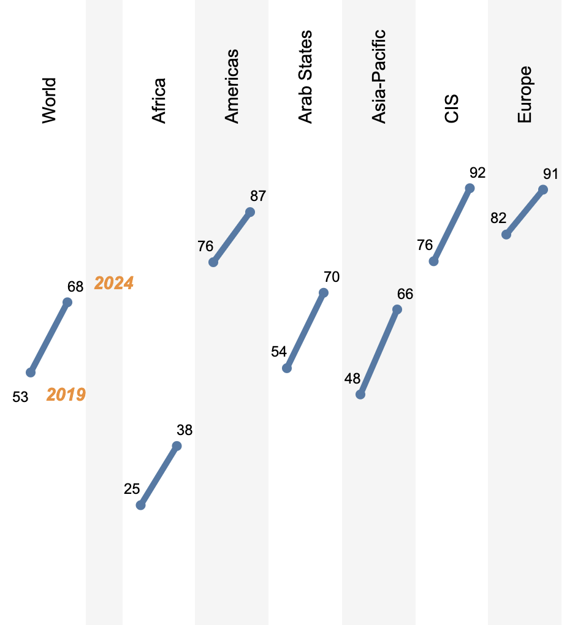
Inclusión digital, una oportunidad
5.5 mil millones
Usuarios de Internet del mundo
68 %
Usuarios de Internet
El 32 % restante de la población mundial, unos 2600 millones de personas, aún no está en línea: principalmente en Asia y África (ver el aumento del porcentaje).
Muchos de los que ya están en línea, y la mayoría de los que lo estarán en el futuro, se comunican en su lengua materna.
Fuene: https://www.itu.int/itu-d/reports/statistics/2024/11/10/ff24-internet-use/

Slide 19
¿Qué es la Aceptación Universal (UA)?
Aunque el DNS ha evolucionado, las verificaciones que utilizan muchas aplicaciones informáticas para validar nombres de dominio y direcciones de correo electrónico siguen obsoletas.
Además, no todos los portales en línea están preparados para la apertura de una cuenta de usuario con una dirección de correo electrónico relacionada, lo cual deja a muchas personas sin poder navegar por Internet utilizando su identidad en línea y su idioma preferidos.
La Aceptación Universal es considerada una práctica recomendada de cumplimiento técnico y resuelve estas cuestiones al garantizar que todos los nombres de dominio y direcciones de correo electrónico, independientemente del código de escritura, el idioma o la longitud de los caracteres, puedan ser utilizados por igual por todas las aplicaciones, dispositivos y sistemas habilitados para Internet.
El logro de la Aceptación Universal garantiza que cada persona tenga la capacidad de navegar y comunicarse en Internet mediante su nombre de dominio y dirección de correo electrónico elegidos que mejor se adapten a sus intereses, su negocio, cultura, idioma y código de escritura.

Slide 20
Objetivo e impacto de la Aceptación Universal
Objetivo
Todos los nombres de dominio y direcciones de correo electrónico válidos funcionen en todas las aplicaciones de software.
Impacto
Promover la elección del consumidor, mejorar la competencia y proporcionar un acceso más amplio a los usuarios finales.

Slide 21
¿Por qué es importante la UA?
La Aceptación Universal también puede ayudar a:
Respalda a una Internet diversa, multicultural y multilingüe.
Permite más confianza y libertad de expresión.
Permite una mayor competencia, innovación y posibilidades de elección de los consumidores.
Crea oportunidades sociales y comerciales.
Ofrece ventajas profesionales a desarrolladores y administradores de sistemas.
Ayuda a los gobiernos y a los responsables políticos a comunicarse con sus ciudadanos.

Slide 22
Respaldar a una Internet multilingüe e inclusiva
En la actualidad, la población de Internet está formada por 5500 millones de usuarios activos y se prevé que se conecten otros miles de millones. Gracias a la Aceptación Universal, podrán disfrutar de todas las ventajas de Internet.
La mayor parte del mundo no habla inglés como lengua materna. De hecho, tan solo más de un tercio de la población mundial utiliza el alfabeto latino en inglés, mientras que hay miles de millones de personas que prefieren leer y escribir en árabe, etíope, chino, cirílico u otros códigos de escritura.
Estar preparado para la Aceptación Universal aporta importantes beneficios económicos y sociales a los usuarios multilingües de Internet:
Aumentar su capacidad de acceso y conexión con el comercio electrónico, las comunidades locales y los gobiernos.
Adoptar y proliferar las tradiciones culturales a través del idioma promoviendo la diversidad y la apertura de Internet.

Slide 23
Preparar a las aplicaciones para la Aceptación Universal
Admitir todos los nombres de dominio y direcciones de correo electrónico válidos:
Aceptar: El usuario puede introducir caracteres de su código de escritura local en un campo de texto.
Validar: El software acepta los caracteres y los reconoce como válidos.
Procesar: El sistema realiza operaciones con los caracteres.
Almacenar: La base de datos puede almacenar el texto sin descomponerlo ni corromperlo.
Visualizar: Cuando se recupera de la base de datos, la información se muestra correctamente.
Aceptar
Validar
Procesar
Almacenar
Visualizar

Slide 24
Trabajo hacia la preparación para la Aceptación Universal
La comunidad de la ICANN creó el Grupo Directivo de Aceptación Universal (UASG) para promover la preparación para la UA a nivel mundial.
La ICANN promueve activamente la Aceptación Universal y apoya financieramente al UASG.
El UASG y la ICANN trabajan para lograr la preparación para la Aceptación Universal mediante:
Organización de actividades de divulgación para generar conciencia sobre los problemas de la Aceptación Universal.
Realización de estudios detallados para identificar las brechas técnicas.
Determinación de soluciones para abordar las brechas técnicas.
Presentación de informes de errores en las herramientas, sistemas y aplicaciones pertinentes.
Desarrollo e impartición de capacitación técnica sobre las soluciones de apoyo a la preparación para la Aceptación Universal.
Más información en https://uasg.tech y https://icann.org/ua.

Slide 25
¿Quién puede ayudar a lograr la Aceptación Universal?
Facilitadores de tecnología: organizaciones que elaboran normas y mejores prácticas actuales y proveedores de lenguajes, herramientas y marcos de programación de software.
Desarrolladores de tecnología: organizaciones y personas que desarrollan e implantan aplicaciones y servicios en línea utilizando herramientas, marcos y lenguajes de programación.
Proveedores de software y servicios de correo electrónico
Proveedores de software de correo electrónico: organizaciones y personas que proporcionan diferentes aplicaciones, herramientas y utilidades para el ecosistema del correo electrónico.
Proveedores de servicios de correo electrónico: organizaciones y personas que prestan servicios para el ecosistema del correo electrónico.
Administradores de correo electrónico (y de sistemas): organizaciones y personas que despliegan y administran software y servicios relacionados con el correo electrónico.
Responsables de políticas gubernamentales: funcionarios públicos que generan demanda de productos y servicios preparados para la Aceptación Universal mediante la actualización de las normas de accesibilidad y los procesos de contratación.
Sector académico: programas universitarios que ofrecen titulaciones relacionadas con las TI.

Slide 26
Cuál es su rol: Empresa
Muchas empresas están desperdiciando dinero al no actualizar sus sistemas para que estén listos para la Aceptación Universal (UA), lo que tiene el potencial de desbloquear miles de millones en ingresos de clientes no aprovechados.
Un estudio del Grupo Directivo sobre Aceptación Universal (UASG), llevado a cabo en 2017, concluyó que la Aceptación Universal de nombres de dominio de Internet es una oportunidad de más de USD 9800 millones, lo que constituye una estimación conservadora.
Las empresas listas para la Aceptación Universal estarán mejor posicionadas para llegar a más públicos globales y maximizar el potencial de ingresos de la población actual de Internet, así como el próximo mil de millones de clientes.
Organizarse internamente y evaluar si los sistemas de su empresa cumplen los estándares de Aceptación Universal.
Actualizar sus propios sistemas informáticos para que estén preparados para la Aceptación Universal.
Recomendar a sus colaboradores que participen y promover debates locales relacionados con la Aceptación Universal.
Generar conciencia sobre la Aceptación Universal con las organizaciones y empresas colaboradoras, con el objetivo de actualizar sus sistemas a los estándares actuales de inclusión global.

Slide 27
Cuál es su rol: Gobierno
Estar preparado para la Aceptación Universal puede ayudar a los gobiernos y a los responsables políticos a llegar a sus ciudadanos.
Evaluar la posibilidad de incluir requisitos de Aceptación Universal en las contrataciones públicas.
Ponerse en contacto con los departamentos gubernamentales implicados en los servicios de administración electrónica para los ciudadanos y solicitar que incorporen prácticas de Aceptación Universal para proporcionar inclusión digital.
Coordinar con los administradores de su ccTLD nacional y los delegados del Comité Asesor Gubernamental (GAC) de la ICANN para participar y reforzar las acciones relacionadas con la Aceptación Universal.

Slide 28
Cuál es su rol: Sociedad civil
Animar a su comunidad a asistir a eventos locales y regionales relacionados con la Aceptación Universal; ayude a coordinarlos y promoverlos.
Preparar sus propios sistemas para la Aceptación Universal para lograr una inclusión digital más amplia.
Promover la investigación sobre inclusión y acceso que refuerce los principios de la Aceptación Universal.
Generar conciencia sobre la Aceptación Universal con las organizaciones y empresas colaboradoras, con el objetivo de actualizar sus sistemas a los estándares actuales de inclusión global.

Slide 29
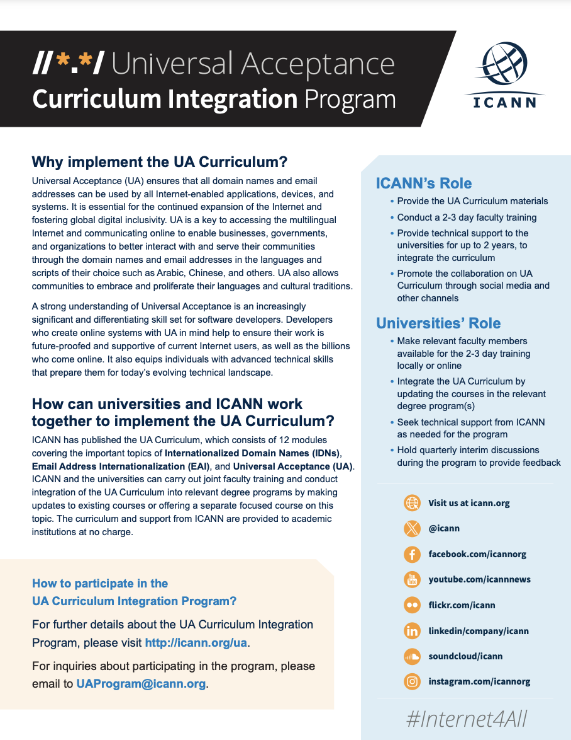
Cuál es su rol: Sector académico
Actualizar los sistemas de correo electrónico para que sean compatibles con la EAI.
Actualizar los planes de estudios de TI para incluir la enseñanza y el aprendizaje de conceptos relacionados con el DNS, la Aceptación Universal y el software basado en la internacionalización.
Véase el Programa de Integración del Plan de Estudios de la UA de la ICANN
Capacitar al profesorado y a los estudiantes para que adopten prácticas de Aceptación Universal en el desarrollo de software.
Generar conciencia en la comunidad técnica local sobre los problemas y las soluciones de la Aceptación Universal.

Slide 30
Cuál es su rol: Comunidad técnica
Llevar a cabo actividades educativas y de capacitación que permitan a los desarrolladores de software y a los gestores de proyectos abordar cuestiones relacionadas con la Aceptación Universal.
Probar y abordar las cuestiones relacionadas con la Aceptación Universal en sus propios productos y servicios.
Probar los nombres de dominio y las direcciones de correo electrónico en UASG 004.
Informar de errores relacionados con la Aceptación Universal en otros productos y servicios.
Aceptar
Validar
Procesar
Almacenar
Visualizar

Slide 31
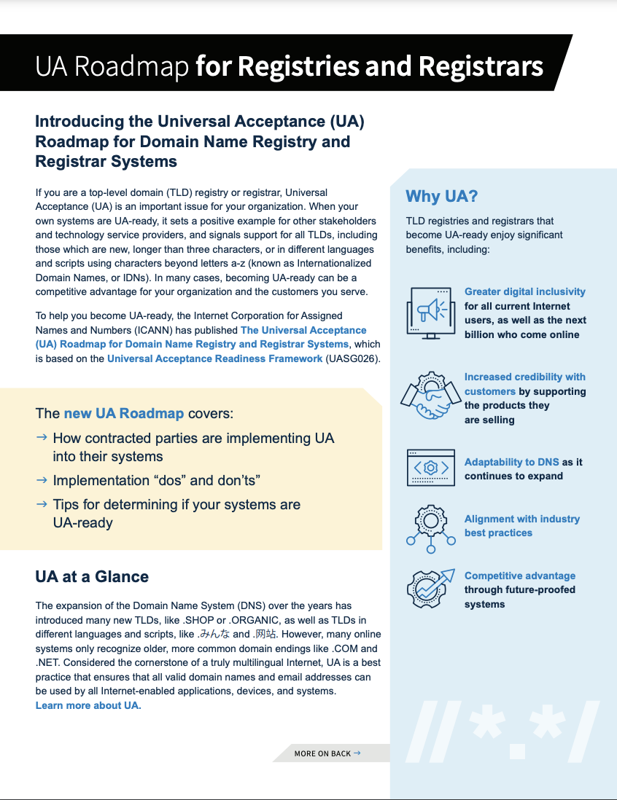
Cuál es su rol: Registros y registradores de dominios
Evaluar las brechas relacionadas con la Aceptación Universal en los sistemas de cara al cliente.
Actualizar los sistemas de cara al cliente para que sean compatibles con la Aceptación Universal; la Hoja de ruta de Aceptación Universal para los sistemas de registro y registradores de nombres de dominio está disponible a modo de guía.
Generar conciencia en las partes interesadas de su empresa sobre la Aceptación Universal y animarlas a actualizar también sus sistemas.

Slide 32
Cuál es su rol: Registratario/titular del dominio
Comprobar con el proveedor de servicios de Internet (ISP) que aloja su sitio web y su correo electrónico si sus servicios están preparados para Aceptación Universal.
Comprobar con el administrador de su sitio web y correo electrónico si están preparados para la Aceptación Universal Si no lo están, considerar la posibilidad de tomar la iniciativa de actualizarlos y prepararlos para la Aceptación Universal.
Generar conciencia sobre la Aceptación Universal con su ISP, desarrolladores web y administradores de correo electrónico y solicitarles que actualicen sus sistemas para que estén preparados para la Aceptación Universal
Para obtener más información, remitirlos al informe de preparación para la Aceptación Universal del Año Fiscal 2023. Puede utilizar la plantilla de carta o bien, como alternativa, registrar el asunto.

Slide 33
Iniciativas adicionales de la UNESCO y la ICANN para promover la inclusión digital
La UNESCO está llevando a cabo diversos programas para promover el multilingüismo en línea.
La ICANN está iniciando la próxima ronda de nuevos gTLD para promover la inclusión digital.
Las siguientes secciones destacan este trabajo de la UNESCO y la ICANN.

Slide 34
Compromiso de la UNESCO con la promoción del multilingüismo
Establecimiento de estándares mediante instrumentos normativos
Recomendación de 2003 sobre la promoción y el uso del multilingüismo y el acceso universal al ciberespacio
Defensa de una Internet lingüísticamente más diversa
Línea de acción de la CMSI C8: Diversidad e identidad culturales, diversidad lingüística y contenidos locales
Asociación con el Foro de Gobernanza de Internet (IGF) bajo el lema "Idioma e inclusión – Nombres multilingües".
Creación de capacidades para empoderar a las comunidades para producir contenidos lingüísticamente diversos
Iniciativas digitales del paquete de herramientas para los pueblos originarios
El tercer enfoque clave "Normalizar" tiene por objeto promover la Aceptación Universal del uso de las lenguas indígenas
Trabajar con socios para apoyar iniciativas de base comunitaria
Colaborar con las empresas tecnológicas para desarrollar teclados para las lenguas indígenas.

Slide 35
Multilingüismo y Acceso Universal al ciberespacio (2003)
Recomendación sobre la Promoción y el Uso del Multilingüismo y el Acceso Universal al Ciberespacio (2003)
La recomendación se centra en cuatro ámbitos:
Desarrollo de contenidos y sistemas multilingües
Facilitar el acceso a redes y servicios
Desarrollo de contenidos de dominio público
Reafirmar el equilibrio equitativo entre los intereses de los titulares de derechos y el interés público

Slide 36
Década Internacional de las Lenguas Indígenas
IDIL 2022-2032
Llamar la atención sobre la pérdida crítica de lenguas indígenas y la urgente necesidad de preservar, revitalizar y promover las lenguas indígenas
Adoptar medidas urgentes a nivel nacional e internacional.
El Plan de Acción Global de la IDIL especifica en el área temática de Empoderamiento digital a:
Capacitar a los jóvenes y profesionales indígenas en competencias digitales, alfabetización mediática y activismo en línea.
Promover una mejor representación y acceso multilingüe de las lenguas indígenas en los medios de comunicación y la tecnología.
Fomentar las asociaciones público-privadas y desarrollar normas para la digitalización de las lenguas y la participación indígena en la creación de contenidos.
La UNESCO actúa como agencia líder para la Década Internacional, en colaboración con UNDESA y otras agencias relevantes, dentro de los recursos existentes.
Establecer un grupo ad hoc dedicado a la igualdad digital y los dominios.

Slide 37
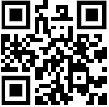
Atlas Mundial de las Lenguas de la UNESCO
El Atlas Mundial de las Lenguas es una herramienta interactiva en línea que documenta la situación de las lenguas en todo el mundo, con el objetivo de proporcionar registros detallados de las lenguas como herramientas comunicativas y recursos de conocimiento en sus contextos socioculturales y sociopolíticos.
El Atlas abarca 8324 lenguas documentadas por gobiernos, instituciones y académicos, de las cuales unas 7000 siguen en uso.
La UNESCO colabora con los Puntos Focales designados por los Estados miembros para recopilar y documentar la diversidad lingüística, al tiempo que imparte formación para mejorar su capacidad de transformación digital.
El Atlas está explorando el uso de la Interfaz de Programación de Aplicaciones (API) para mejorar el acceso a las herramientas digitales, con especial atención a las lenguas indígenas y de escasos recursos:
herramienta de traducción en línea que aprovecha los datos abiertos para obtener traducciones de alta calidad
modelos de IA de voz a texto
diccionarios en línea de lenguas indígenas
https://en.wal.unesco.org/

Slide 38
ICANN’ Programa de Nuevos gTLD: Programa de Apoyo para Solicitantes
Se vislumbran nuevas oportunidades para obtener un nuevo dominio genérico de alto nivel (gTLD), incluidos los nombres de dominio internacionalizados (IDN)
Se prevé que el período de presentación de solicitudes para la próxima ronda se inicie en el segundo trimestre de 2026.
La próxima ampliación del Sistema de Nombres de Dominio (DNS) permitirá a personas y organizaciones gestionar su presencia e identidad en Internet.
Los nombres de dominio en varios idiomas y códigos de escritura contribuirán a la inclusión digital en línea.
Un Programa de Apoyo para Solicitantes (ASP) beneficiará a los solicitantes de regiones subatendidas y mercados emergentes.
Incluye ayuda financiera y no financiera para los solicitantes cualificados.
A continuación se incluyen más detalles sobre estos programas.

Slide 39
Una Internet más inclusiva: Programa de Apoyo para Solicitantes de Nuevos gTLD
Oportunidades para comunidades, organizaciones y regiones de todo el mundo

Slide 40
Resumen del Programa de Nuevos gTLD: Próxima ronda
01
Notes:
Empecemos por el motivo por el cual estamos hoy aquí: hablarles de nuevas oportunidades interesantes y atractivas que están a punto de surgir con el inicio del Programa de Nuevos gTLD: Próxima Ronda.

Slide 41
El Programa de Nuevos gTLD
El Programa de Nuevos Dominios Genéricos de Alto Nivel (gTLD) es una iniciativa impulsada por la comunidad para permitir la expansión continua del Sistema de Nombres de Dominio.
A partir de 2026, empresas, comunidades, gobiernos y otras organizaciones podrán solicitar nuevos gTLD adaptados a sus necesidades.
.онлайн
.dance
.charity
.futbol
.paris
.baby
.host
.公益
El número de gTLD creció hasta superar los 1.200.
.fast
.alibaba
.chase
.みんな
.com
.org
Notes:
Internet empezó con unos pocos gTLD. Probablemente le resulten más familiares los gTLD .com, .org o .net.
A medida que Internet evolucionó, la cantidad de gTLD fue aumentando. La ICANN puso en marcha el Programa de Nuevos gTLD en 2012 para fomentar la innovación, la competencia y la capacidad de elección de los consumidores en el sector de los nombres de dominio. Para fines de marzo de 2021, había más de 1200 gTLD.

Slide 42
Aprovechar el poder de Internet con un gTLD
02
Notes:
La ICANN se prepara para abrir otra ronda de solicitudes de nuevos gTLD. Pero, ¿qué entendemos exactamente por “solicitar un nuevo gTLD”? ¿Y por qué querría una organización solicitar e incluso operar un gTLD?

Slide 43
Nuevos nombres de dominio, nuevos usos
EJEMPLOS:
Prestar servicios a diversas
comunidades culturales, geográficas,
lingüísticas y profesionales.
Ofrecer a las comunidades y organizaciones la oportunidad de crear su propio espacio en línea.
.photography
Específicos de un sector:
.rugby
.bank
playlist.new
Herramientas creativas:
doc.new
Generar confianza en una marca y darla a conocer.
Gestionar y asegurar su presencia en línea.
Basados en una ubicación:
.durban
.nyc
Basados en códigos de escritura:
.网址
شبكة.
Marcas:
.google
.apple
Identidad en línea:
.blog
Notes:
Los nuevos gTLD están pensados para ofrecer mayores posibilidades de elección a los consumidores y pueden utilizarse de muchas formas innovadoras. Por ejemplo, varias marcas están utilizando un TLD de uso interno para que sus empleados y equipos técnicos puedan crear espacios seguros en línea.
.bank aumenta la confianza en el sistema bancario en línea al prestar servicios únicamente a industrias financieras y ofrecer una ubicación en línea segura, verificada y fácilmente identificable.
.nyc se creó para mostrar la diversidad de perspectivas, personas y empresas que hacen de Nueva York la vibrante ciudad que es.
.new, por otro lado, solo puede utilizarse para crear una nueva tarea, como abrir un nuevo documento de Google o una nueva lista de reproducción de Spotify.
Los gTLD pueden representar culturas, marcas, regiones geográficas, comunidades, intereses especiales y mucho más (por ejemplo, .community, .london, .sport).

Slide 44
Oportunidades que presentan los gTLD
Conectar y prestar servicios a nuevos grupos:
Empresas y marcas
Comunidades y culturas
Regiones geográficas
(por ejemplo, ciudades y regiones)
Gobiernos (locales y nacionales) y OIG
Clientes o miembros específicos
Usuarios de diversos códigos de escritura
Notes:
Para las empresas, un gTLD es una oportunidad de marca. Y las oportunidades son casi ilimitadas, ya que permiten a empresas, organizaciones comerciales o sectores enteros desarrollar su propia etiqueta en Internet.
Los nuevos gTLD beneficiarán a personas, empresas y comunidades: desde pueblos originarios, comunidades religiosas o lingüísticas, empresas y gobiernos que quieran dirigirse a clientes y electores en códigos de escritura locales, hasta comunidades que comparten un sueño o tienen algo en común y están dispersas por todo el mundo. Estos grupos y entidades tienen la oportunidad de reflejar su comunidad, valores y nichos geográficos o culturales a través de un nuevo gTLD.

Slide 45
Beneficios de operar un gTLD
Gestión de marcas
Mayor credibilidad
Control sobre políticas
Los gTLD ofrecen a las organizaciones la posibilidad de generar una repercusión a escala mundial.
Oportunidades de monetización
Flexibilidad y creatividad
Mayor seguridad
Localización
Notes:
Además de tener una “etiqueta” o nombre único, un gTLD puede ofrecer muchas ventajas potenciales:
Mayor seguridad: Un Operador de Registro tiene la posibilidad de aplicar medidas de seguridad adaptadas a ese dominio, lo que reduce el riesgo de ciberamenazas como los ataques de phishing.
Oportunidades de monetización: Un Operador de Registro puede vender nombres de dominio bajo el gTLD y generar potencialmente ingresos.
Mayor credibilidad: Un gTLD puede aumentar la credibilidad y confiabilidad de una marca a los ojos de los usuarios.
Control de la marca: Un gTLD le permite tener mayor control sobre su marca en línea.
Flexibilidad y creatividad: Como Operador de Registro, puede crear nombres de dominio que sean más relevantes y creativos para su nicho o industria específica.
Control sobre políticas: Aunque algunas normas están establecidas por las Políticas de Consenso de la ICANN, un RO suele tener autonomía para establecer las políticas de registro del gTLD, incluido quién puede registrar nombres de dominio bajo su gTLD y con qué fines.
Localización: tener un gTLD propio permite tener nombres de dominio localizados que se adapten a regiones o idiomas específicos, lo cual mejora su alcance y relevancia globales.

Slide 46
Convertirse en Operador de Registro
03
Notes:
El proceso de solicitud para gestionar una empresa de registro es mucho más complejo que registrar un nombre de dominio, algo que puede hacer cualquier persona u organización, y no debe tomarse a la ligera. Solicitar un nuevo gTLD significa esencialmente presentar una solicitud para operar un registro de Internet. Hablemos un poco de lo que eso implica.

Slide 47
Convertirse en Operador de Registro
Solicitar un gTLD significa solicitar la explotación de una parte de Internet (un registro).
Un registro da soporte a todos los dominios registrados bajo un gTLD concreto.
Un Operador de Registro:
Establece los requisitos para el gTLD.
Determina qué dominios de segundo nivel (los caracteres a la izquierda del punto) pueden registrarse y quién puede hacerlo.
Notes:
Como solicitante, su organización pide operar un registro que representa una parte de la infraestructura de Internet.
Un registro es una base de datos de todos los dominios registrados bajo un TLD específico. Los operadores de registro (RO) mantienen la lista maestra o registro de todos esos dominios. Los operadores de registro tienen contratos con los registradores que les permiten vender un gTLD. Los operadores de registro también agregan, eliminan o modifican nombres de dominio y realizan otros cambios a pedido de los registradores.
El Operador de Registro determina qué organizaciones pueden registrarse para utilizar su dominio y cuáles no.
También deciden: ¿Para qué se utiliza el gTLD? ¿Se trata de una comunidad cerrada, como .bank o .edu, o es abierta?
¿Se va a utilizar solo de una manera específica, como .new? ¿O dentro de una zona geográfica concreta?

Slide 48
Consideraciones financieras y técnicas
!
La solicitud de un nuevo gTLD requiere importantes recursos financieros y técnicos.
Tarifa de evaluación prevista del Programa de Nuevos gTLD: Próxima Ronda: USD 227 000
Tarifas operativas estándar incluidas en el Acuerdo de Registro firmado con la ICANN
Obligaciones financieras y técnicas continuas
!
Todos los solicitantes de nuevos gTLD deben poder demostrar la capacidad operativa, técnica y financiera necesaria para gestionar un registro y cumplir los requisitos contractuales.
*Tarifas sujetas a cambio
**Podrán aplicarse excepciones a los solicitantes que cumplan los requisitos
Notes:
Todos los solicitantes de nuevos gTLD deben poder demostrar la capacidad operativa, técnica y financiera necesaria para gestionar un registro. Algunas de estas capacidades operativas y técnicas, como los servicios de back-end, pueden subcontratarse a terceros denominados Proveedores de Servicios de Registro.
Pero solicitar un nuevo gTLD requiere recursos financieros y técnicos, incluidos personal y equipos, que están fuera del alcance de muchos.
Se prevé que la tarifa de evaluación sea de 227.000 dólares estadounidenses. En la página web de la próxima ronda se pueden consultar las preguntas frecuentes sobre tarifas.

Slide 49
Asistencia para solicitantes de nuevos gTLD
04
Notes:
El Programa de Apoyo para Solicitantes, o ASP, hace que la solicitud de un nuevo gTLD sea más asequible para las entidades interesadas en gestionar un gTLD pero que necesitan recursos financieros o capacitación para hacerlo.

Slide 50
Criterios del Programa de Apoyo para Solicitantes
Para poder recibir asistencia a través del Programa de Apoyo para Solicitantes, los solicitantes deben demostrar:
Verificación general de antecedentes comerciales
Verificación de antecedentes de responsabilidad pública
Necesidad financiera
Viabilidad financiera
Condición de entidad elegible
Notes:
Los criterios de evaluación para optar a la ayuda incluyen:
Verificación de antecedentes comerciales
Verificación de antecedentes de responsabilidad pública
Necesidad financiera
Viabilidad financiera
Condición de entidad elegible
En el Manual del ASP encontrará una guía completa sobre el proceso de solicitud del ASP, del cual hablaremos en unos minutos.

Slide 51
Programa de Apoyo para Solicitantes
Solicitar un gTLD es caro y puede estar fuera del alcance de muchos. El Programa de Apoyo para Solicitantes hace que solicitar un nuevo gTLD sea más accesible para las entidades que no pueden hacerlo debido a limitaciones financieras y de otros recursos.
Los candidatos deben ser uno de estos tipos de entidades:
Organizaciones sin ánimo de lucro,
no gubernamentales y benéficas
Organizaciones intergubernamentales
Organizaciones indígenas/tribales
Microempresas y pequeñas empresas que sean empresas sociales o que operen en una economía menos desarrollada
Notes:
Para presentar una solicitud para el Programa de Apoyo para Solicitantes, los solicitantes deben ser una de estas entidades:
una organización sin fines de lucro, no gubernamental o benéfica;
una organización intergubernamental;
una organización de pueblos originarios o tribales;
o una pequeña empresa que opere como empresa social o que esté situada en una economía en desarrollo.
Los solicitantes deben certificar ser uno de los tipos de entidades de esta lista y aportar la documentación correspondiente.

Slide 52
Opciones de Apoyo para Solicitantes
El Programa de Apoyo para Solicitantes ofrece una serie de ayudas financieras y no financieras a las entidades cualificadas que cumplan los requisitos.
Ayuda financiera
Una reducción del 75-85 % en las tarifas de evaluación de gTLD aplicables
Crédito de oferta
Reducción/exención de las tarifas base de operador de registro
Ayuda no financiera
Materiales de capacitación: cómo solicitar un gTLD, cómo convertirse en operador de registro
Desarrollo de capacidades/Programa de mentoría
Consultas con asesores para solicitantes
Lista de proveedores de servicios profesionales con carácter voluntario
Notes:
Para los solicitantes que cumplan los requisitos, el programa ofrece una serie de ayudas económicas y de otro tipo para apoyarlos en la solicitud de un gTLD.
La asistencia financiera incluye reducciones de tarifas (entre un 75 % y un 85 % de reducción) en función de los fondos disponibles y del número de solicitantes que cumplan los requisitos para recibir apoyo.
El 75 % es la reducción mínima de tarifas para los solicitantes de ayuda; el 85 % es la reducción máxima para los solicitantes de ayuda.
Es importante tener en cuenta que las reducciones de tarifas solo se aplicarán a una solicitud de gTLD por solicitante de ayuda.
Los solicitantes del ASP cualificados que participen en los procedimientos de resolución de solicitudes controvertidas del Programa de Nuevos gTLD también podrán optar por recibir un crédito de oferta.
La asistencia no financiera incluye el acceso a materiales y recursos de capacitación, asesores para solicitantes que pueden ayudar con su solicitud y servicios profesionales voluntarios.

Slide 53
¿Qué sucede a continuación?
1
Todos los solicitantes de nuevos gTLD, con o sin apoyo, deben completar y presentar una solicitud para un nuevo gTLD.
2
Se exige que se demuestren las capacidades técnicas, operativas y financieras necesarias para operar un gTLD.
3
También se han establecido medidas para disuadir del uso indebido del programa, que se describen en el Manual del Programa de Apoyo para Solicitantes.
Notes:
Cabe señalar que todos los solicitantes interesados en solicitar un nuevo gTLD deben presentar una solicitud al Programa de Nuevos gTLD. La presentación de solicitudes para el Programa para Nuevos gTLD comenzará a principios de 2026. Los postulantes que soliciten apoyo, pero que no cumplan los requisitos, podrán seguir presentando una solicitud de gTLD y abonar la totalidad de las tarifas. Los solicitantes deberán cumplir los requisitos de evaluación del programa de gTLD para que su solicitud de gTLD tenga éxito. Encontrará más información sobre el Programa de Nuevos gTLD en el sitio web: https://newgtldprogram.icann.org/en

Slide 54
Fechas clave
NOV. 2024
DIC 2025
ABRIL 2026
Q3 2026
Presentación de solicitudes para el Programa de Apoyo para Solicitantes
Guía para el Solicitante
Presentación de solicitudes para gTLD
Período de presentación de solicitudes para el ASP (19 nov. 2024 - 19 nov. 2025)
La Guía para el Solicitante es un recurso fundamental para el programa y se estima que esté disponible en diciembre de 2025.
Está previsto que el período para la presentación de solicitudes para los nuevos gTLD se inicie en abril de 2026
Fechas sujetas a cambio
Notes:
Estas son algunas de las fechas importantes para recordar. El período para recibir solicitudes del Programa de Apoyo para Solicitantes se iniciará el 19 de noviembre de este año. Se calcula que la versión final de la Guía para el Solicitante del Programa de Nuevos gTLD estará lista en diciembre de 2025. Se prevé que el período para recibir solicitudes para el Programa de Nuevos gTLD se inicie en abril de 2026.

Slide 55
Manténgase informado.
Envíe un correo electrónico para unirse a la lista de correo electrónico a la siguiente dirección: nextroundinfo@icann.org
Consultas generales: globalsupport@icann.org
Actualizaciones y noticias: https://newgtldprogram.icann.org

Slide 56
Recursos útiles para solicitantes de apoyo
DIFUSIÓN Y PARTICIPACIÓN
Sitio web del Programa de Apoyo para Solicitantes
Manual del Programa de Apoyo para Solicitantes
Página Wiki del subárea del IRT del Programa de Apoyo para Solicitantes
Información de referencia sobre el Programa de Apoyo para Solicitantes
Casos de uso de gTLD
Cursos de ICANN Learn

Slide 57
Participe con la ICANN: Programas de becas y NextGen
El objetivo del Programa de Becas de la ICANN es fortalecer la diversidad del modelo de múltiples partes interesadas mediante la promoción de oportunidades para que las personas provenientes de comunidades desatendidas y subrepresentadas participen activamente en la comunidad de la ICANN.
Solicite la Beca de la ICANN para participar.
La organización de la ICANN ha iniciado la búsqueda de la próxima generación de personas interesadas en participar activamente en sus comunidades regionales y forjar el futuro de las políticas de Internet a nivel global. Cada día, se llevan a cabo actividades significativas dentro de la ICANN.
Presente una solicitud para el Programa de NextGen de la ICANN para participar.

Slide 58
¡Participe en la Aceptación Universal!
Para obtener más información sobre la Aceptación Universal, envíe un correo electrónico a info@uasg.tech o UAProgram@icann.org
Acceda a todos los documentos y materiales de la Aceptación Universal en el siguiente enlace: https://uasg.tech y https://icann.org/ua.
Siga al UASG en las redes sociales y utilice la etiqueta #Internet4All
Información y acontecimientos recientes del Grupo Directivo sobre Aceptación Universal: www.uasg.tech
Twitter: @UASGTech
LinkedIn: https://www.linkedin.com/company/uasgtech/
Facebook: https://www.facebook.com/uasgtech/

